Slide 1

«Мы репортеры»
МДОУ д/с № 6 «Буратино»
Воспитатель: Пантикиди Л.Ю.

Slide 2
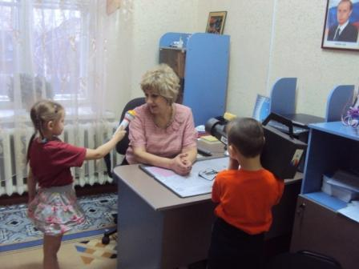
Заведующий детский садом

Slide 3
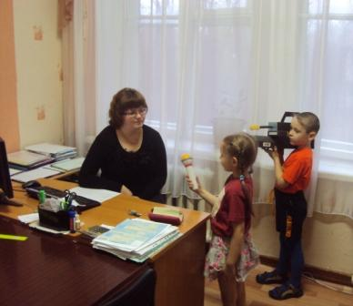
Старший воспитатель

Slide 4
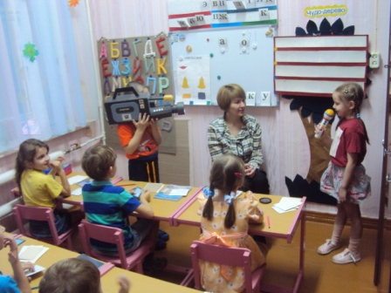
Учитель - логопед

Slide 5

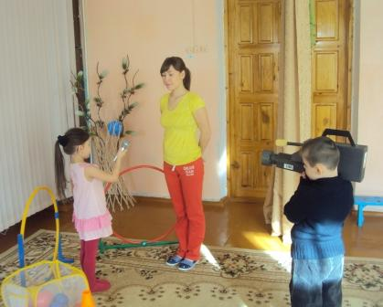
Инструктор по физической культуре

Slide 6
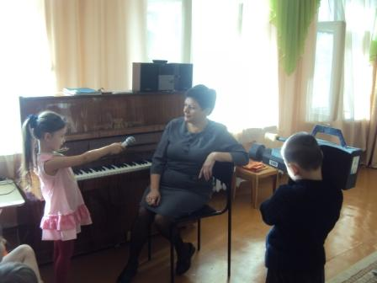
Музыкальный руководитель

Slide 7
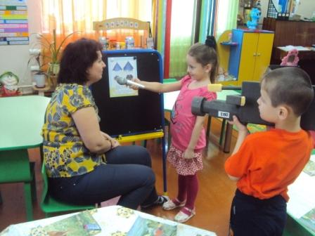
Воспитатель

Slide 8

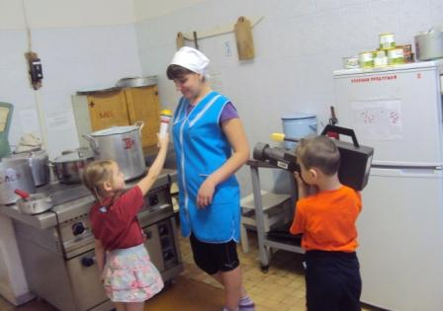
Повар

Slide 9
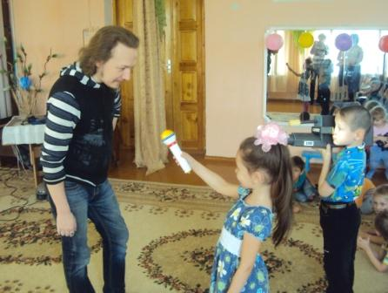
Актер театра

Slide 10
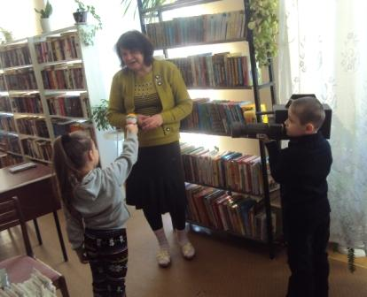
Работник библиотеки

Slide 11
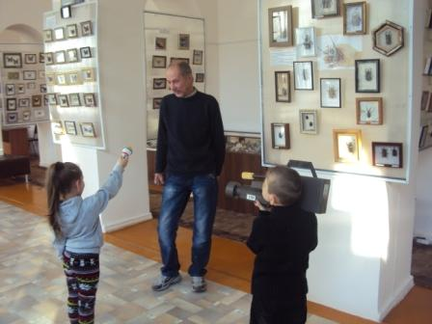
Работник музея

